Slide 1
中国科学院高能物理研究所 Institute of High Energy Physics, CAS
12月研究生考核报告
报告人:张叙
指导老师:李飞
专业：计算机应用技术
触发与数据获取组
2023年12月28日

Slide 2
主 要 内 容
JUNO相关
数据检查系统升级
TQ模拟数据源开发
数据流高可用框架测试验证
直方图显示程序开发
CEPC相关
并行技术调研
软件触发方案研究
1

Slide 3
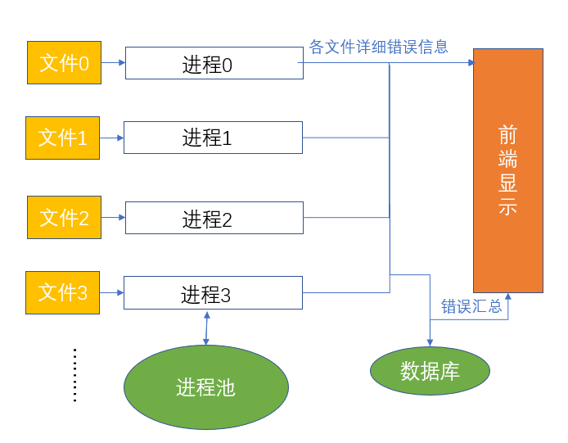
数据检查系统升级
数据检查系统需求
数据检查系统可以从数据的角度验证DAQ是否功能正常。
测试我们所用的测试数据本身有没有问题。
主要工作
参照之前版本的数据检查系统重写了数据包的检查逻辑。
由之前的只能检查单层数据包升级到了可以检查三层数据包。
通过代码的重写以及模块化实现了一定程度的通用性。
2

Slide 4
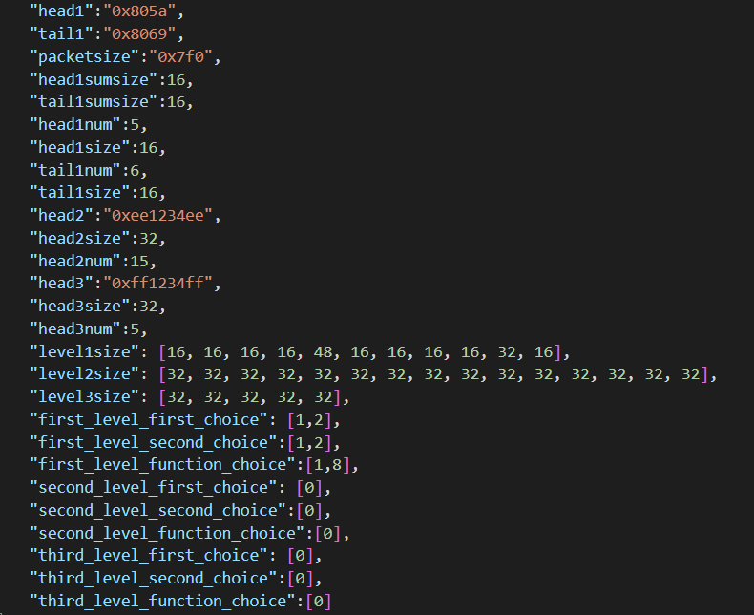
数据检查系统升级
具体方法
基于链表与树设计了一个网状树，便于快速定位错误。
通过解析用户所写的json文件满足不同用户的要求。
第三层头
第二层头
第二层头
第一层
第一层
第一层
第一层
3

Slide 5
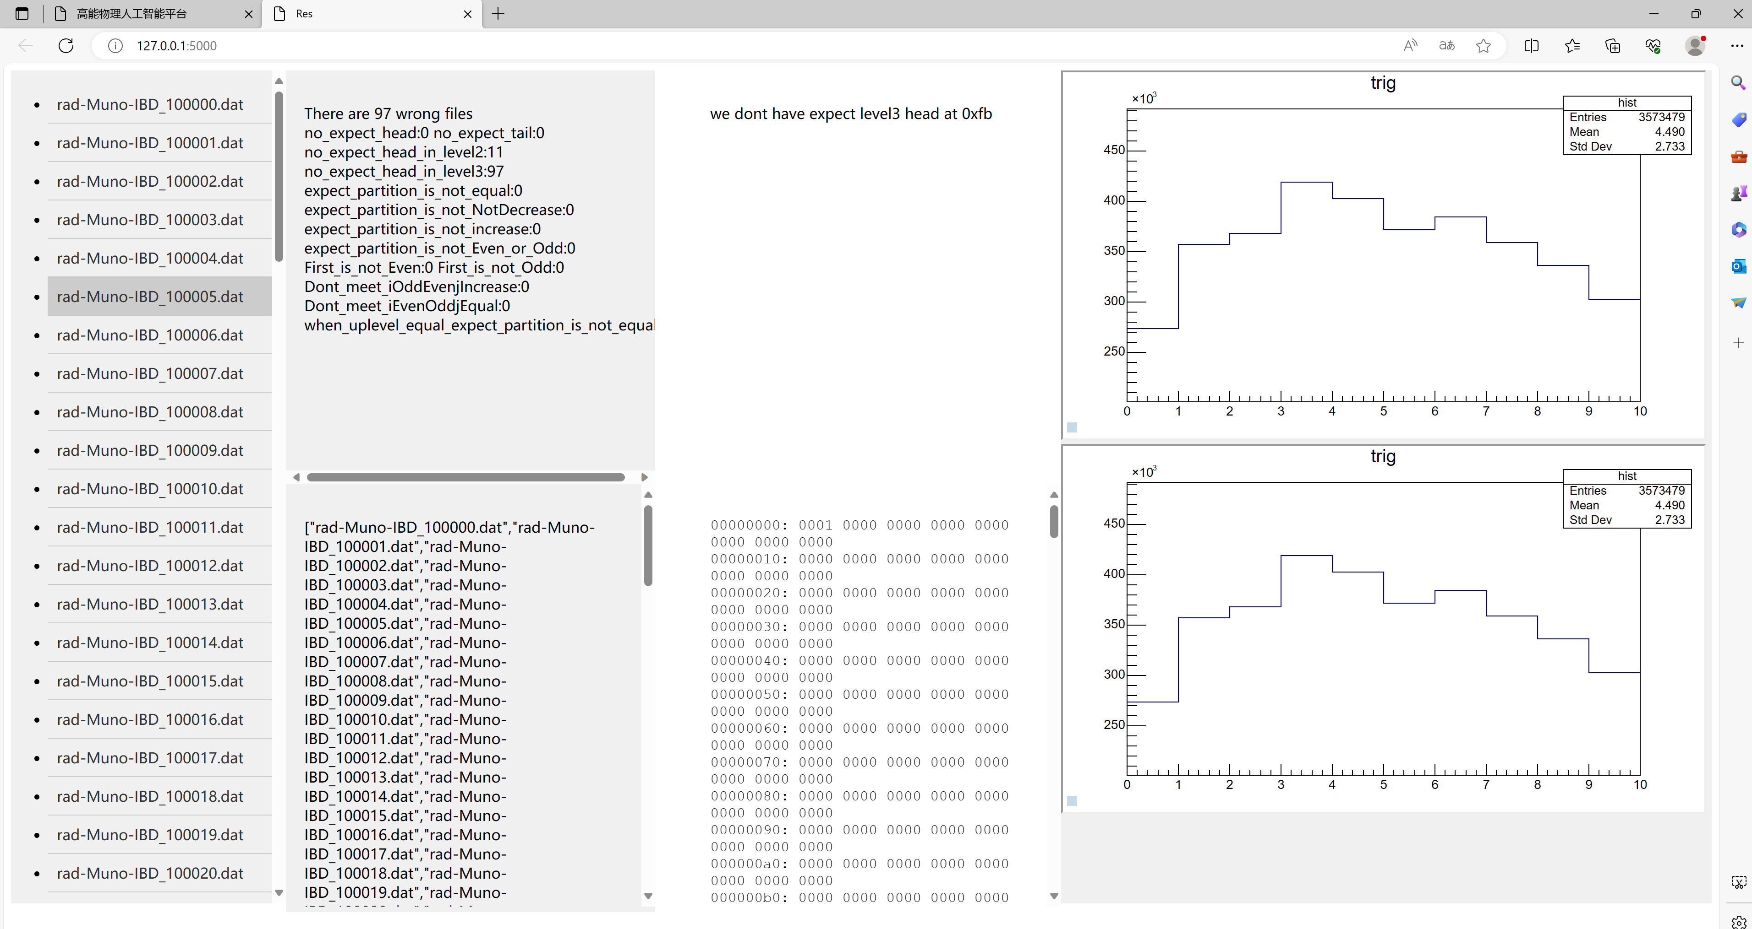
数据检查系统升级
选择检查的文件
总共有多少个文件错误
他们分别都是什么错误
所选择的文件的错误
以及错误的位置
一些需要画的直方图
错误文件列表
错误位置的上下内容输出
4

Slide 6
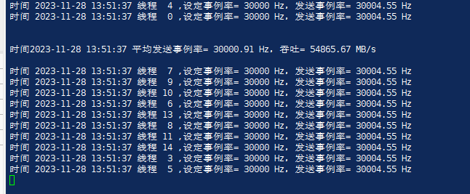
TQ模拟数据源开发
需求：DAQ需要TQ模拟数据源对其TQ处理的相关功能进行测试以及验证。
主要工作:
开发TQ模拟数据源，模拟数据源在单台服务器上可以模拟至少900个gcu以30khz的速率向DAQ发TQ数据。
编写内存池以对内存进行管理，使每次的操作尽量在一个Cache块中进行，保证数据源的性能。
可以发送不同比例的好事例，为触发软件的调试提供测试条件。
模拟数据源可以模拟DAQ读出通过ipbus与硬件交互的过程。
5

Slide 7
数据流高可用框架测试验证
需求：为了能保证数据流在超新星爆发时正常工作，数据流需要实现高可用, 高可用上架前需要先测试验证。
单点故障重传(单点坏掉不丢数)模型是当前数据流高可用架构的主要组成部分，针对这一模型做了以下工作：
用反证法证明了这个模型可以保证单点故障时，有备份存在。
分析理论模型在各种情况下的备份恢复情况。
6

Slide 8
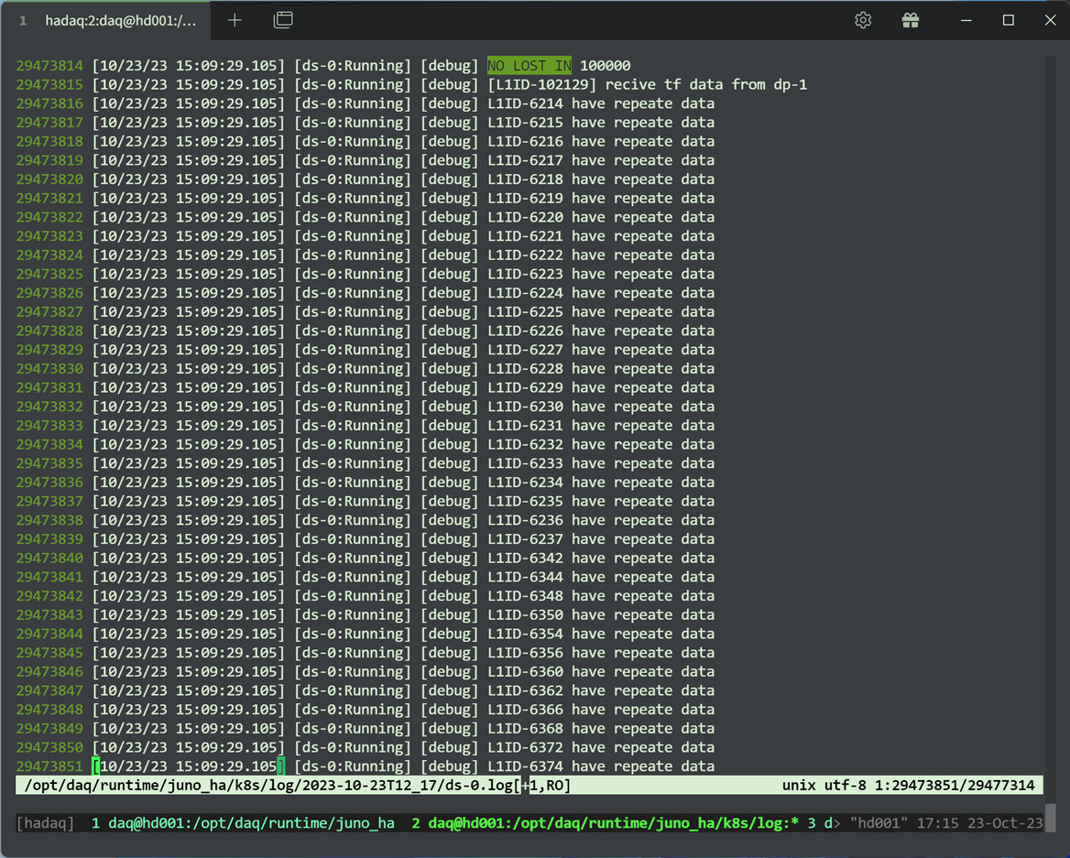
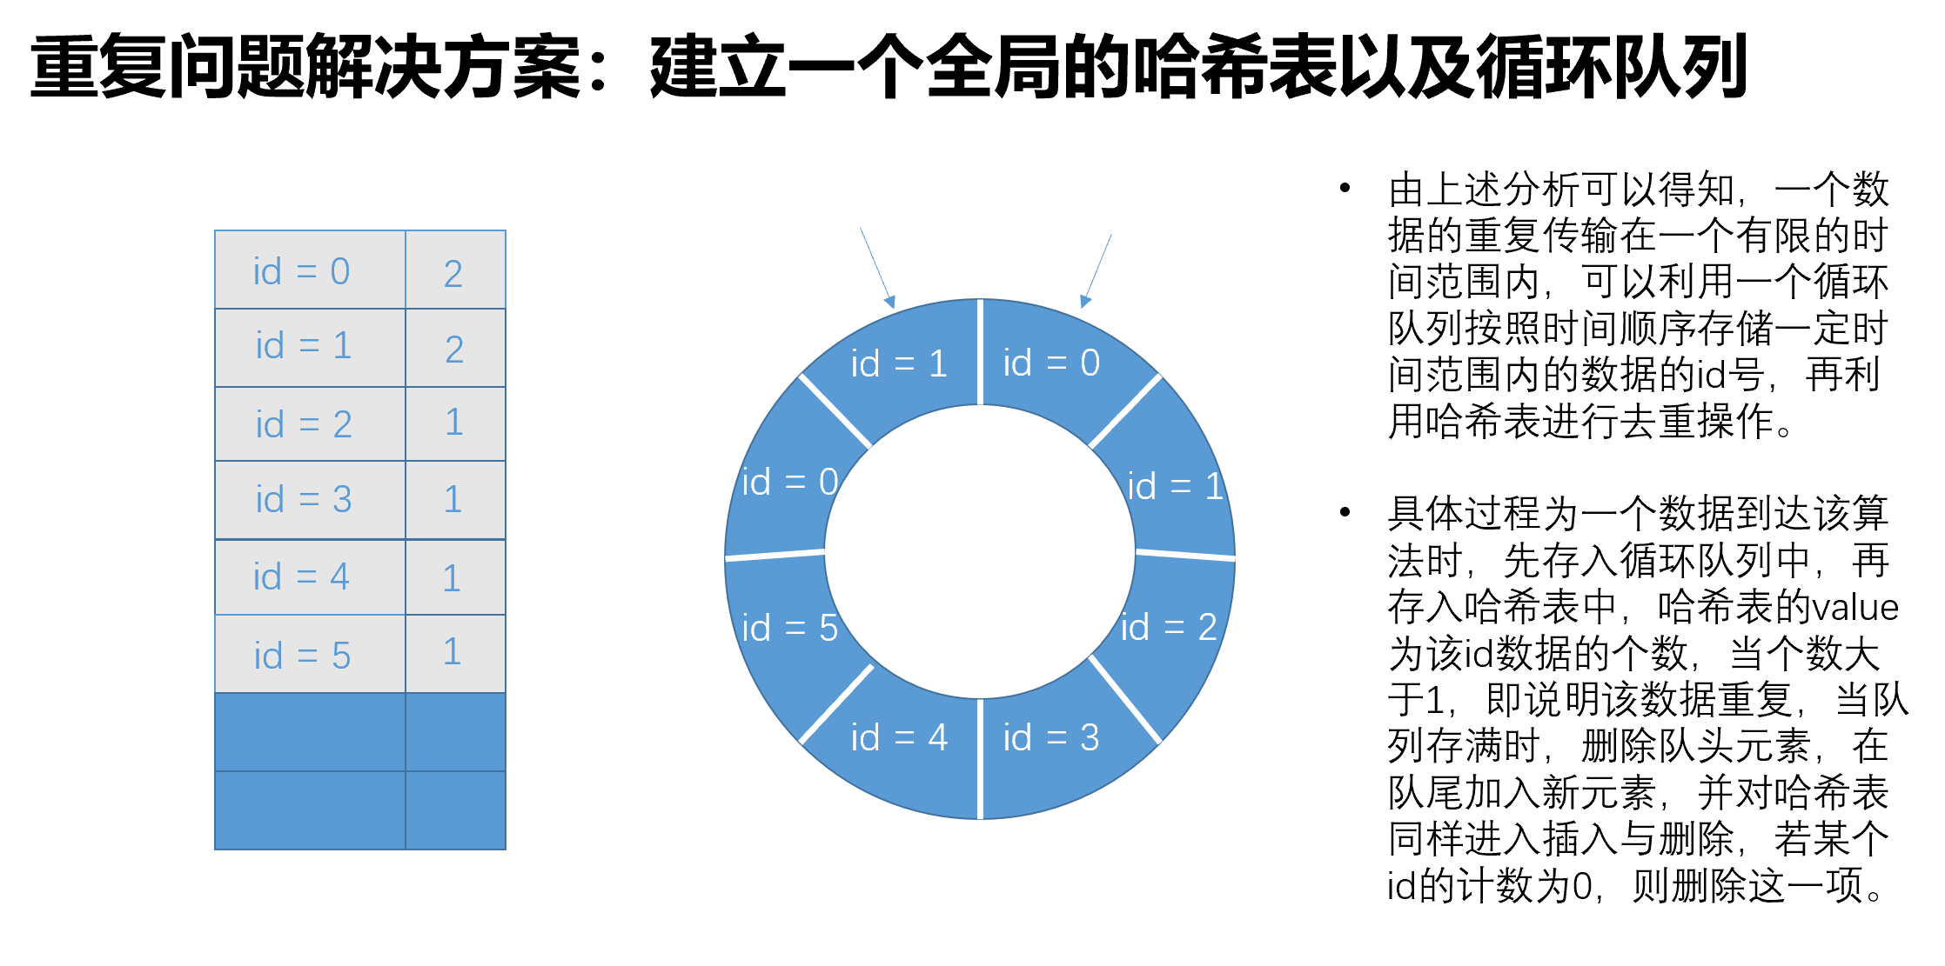
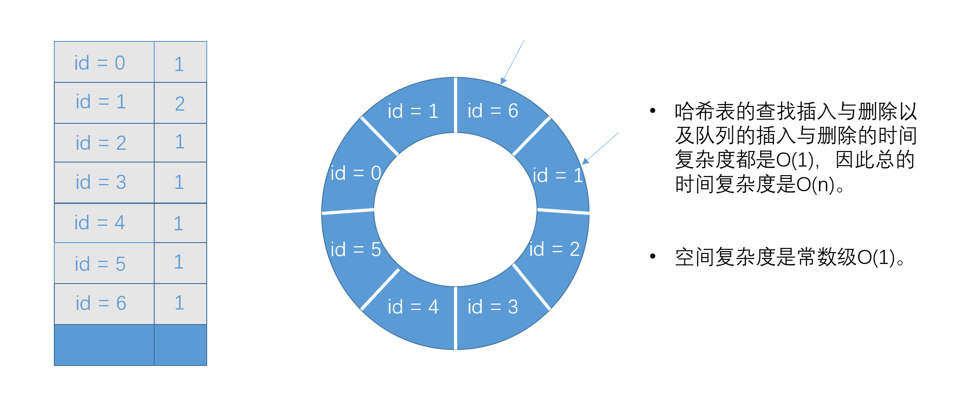
数据流高可用框架测试验证
测试
运行两个脚本，定时kill掉结点，总运行时长169min，未出现丢数。
给出了一种去重方案，并进行了测试。
当队列的大小大于一定值时，可以实现重传无重复。
7

Slide 9
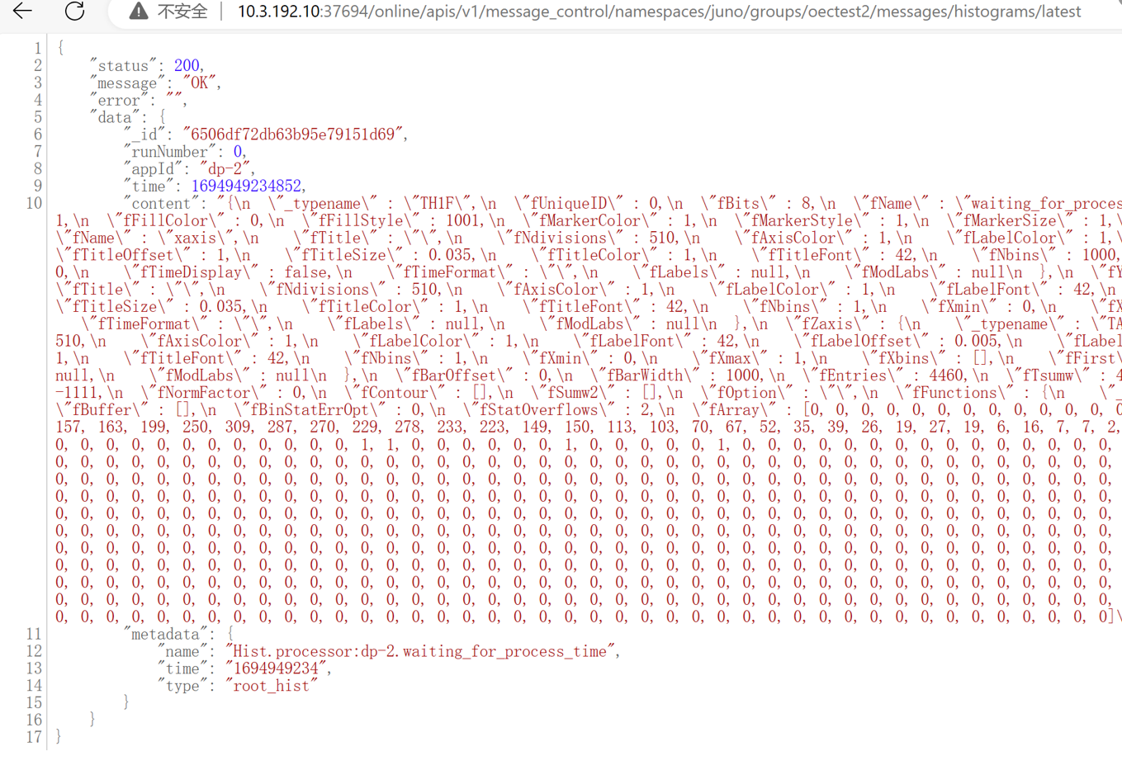
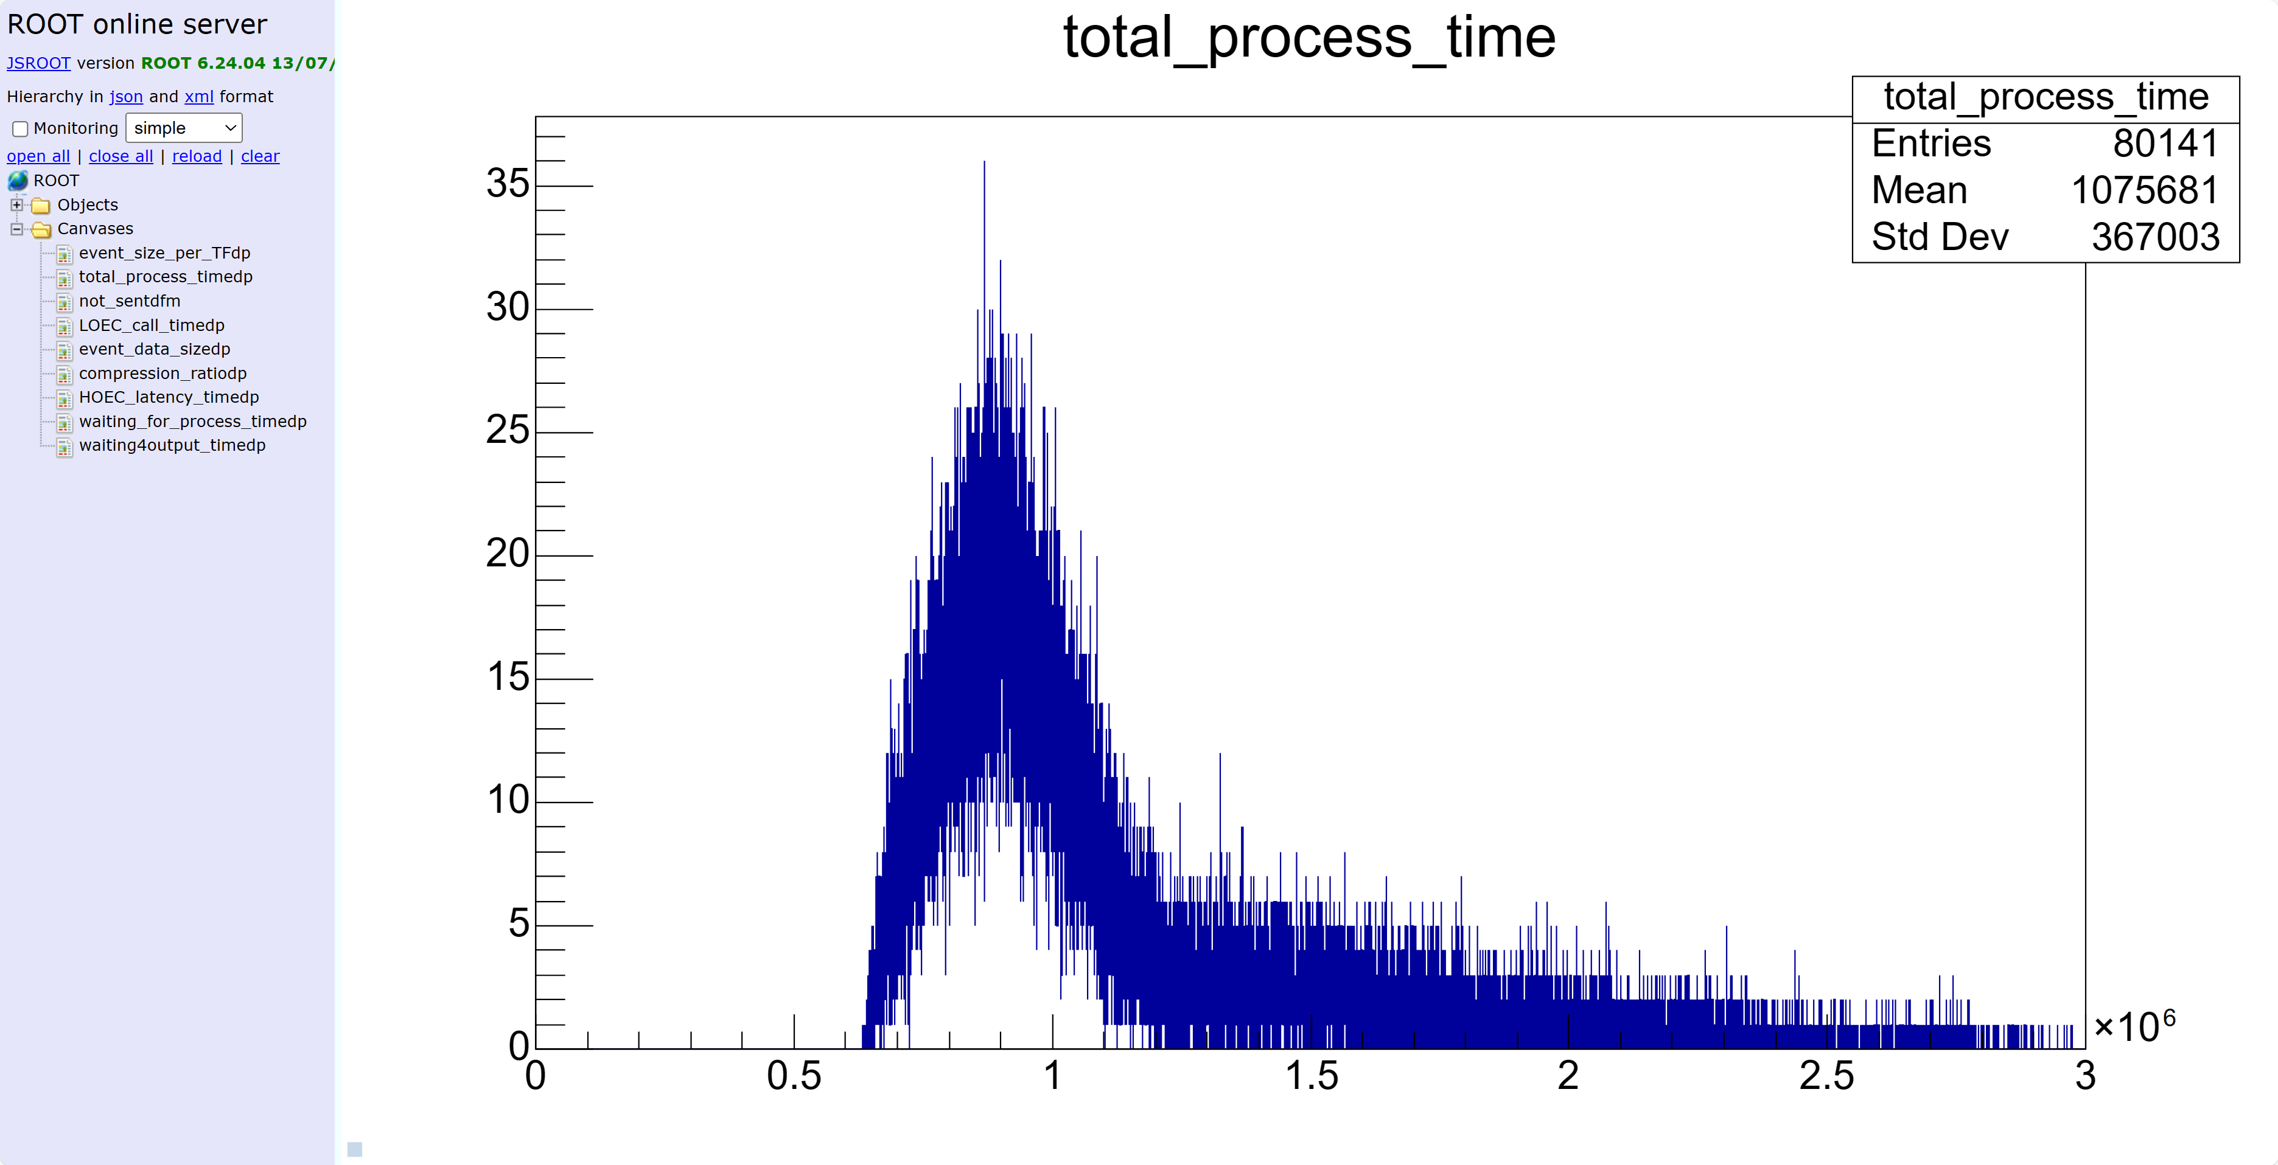
直方图显示程序开发
主要需求
主要工作
用直方图展示数据流中物理相关的信息。
在网页上拿到json类型的直方图相关信息，解析。
实现了一个队列，实现一边取数解析，一边画图合并。
JSON数据
直方图
8

Slide 10
并行技术调研
主要目的：学习DUNE架构为CEPC做并行计算技术储备。
SIMD技术
主要工作：
将多个数放在一个寄存器中
用一次计算来代替多次计算。
1.整理DUNE调研文档，在组会上做调研分享报告。
2.学习其采用的并行技术(SIMD)，在查找匹配算法上进行了应用。
1
1
2
2
+
2
=
4
3
3
6
4
4
8
1
1
2
2
+
2
=
4
3
3
6
4
4
8
Pic from The DAQ for the single phase DUNE Prototype at CERN. Roland Sipos (CERN) for the DUNE Collaboration
9

Slide 11
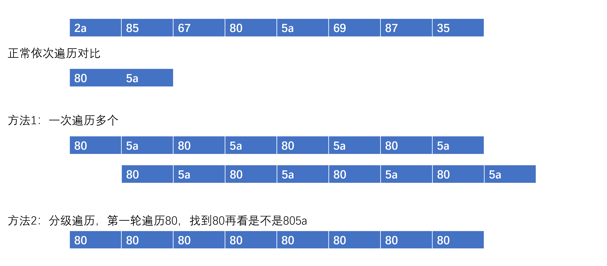
并行技术调研
基于SIMD对遍历查找算法向量化优化
基于SIMD对匹配算法向量化优化
目标：查找一串字符串中的805a。
目标：匹配一段数组是否与另一段数组有x个值相同(可用于基于模式匹配的算法)。
0
0
1
1
5
0
2
2
1
3
3
1
4
7
0
avx_way(向量化查找)比common_way(逐个遍历)快了约20倍
avx_way比common_way快了约5倍
10

Slide 12
软件触发方案研究
一种针对于硅径迹探测器的软件触发方案研究
内径迹探测器+外径轨探测器
主要目的：为CEPC的软件触发方案做技术储备。
参考BESIII触发条件设置:
1.事例判选主要根据横动量超过阈值的径迹数量。
2.BhaBha事例(本底)的判选还需要径迹的位置。
一个事例满足触发条件在理论上应该满足以下三个条件
1.粒子的轨迹能形成半径在一定范围的圆(不同半径对应不同动量)。
2.能形成的圆的个数多于一定值(横动量超过阈值的径迹条数)。
3.圆心的位置是否符合要求（BhaBha事例的判选）。
11

Slide 13
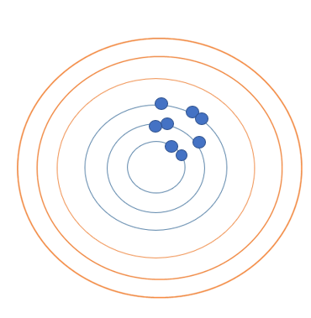
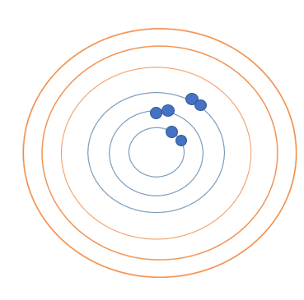
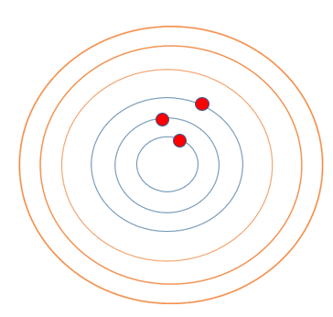
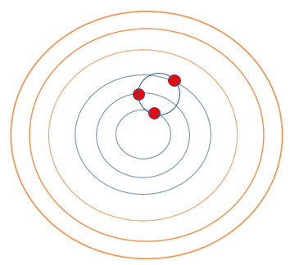
软件触发方案研究
主要工作
1.根据大量的调研给出了一套径迹触发的软件方案。
2.利用SIMD，实现了一套窗口去噪算法。
3.利用广度优先遍历，实现了一套基于密度的聚类算法。
4.实现了一套基于霍夫变换能够自动筛选出半径以及圆心符合要求的触发判选算法(belle2采用)。
5.将霍夫变换的计算过程做成了两个矩阵相乘，用SIMD进行并行优化。
不足：针对的具体实验还不确定，数据缺失，因此对其还需要进一步的测试。
BFS聚类
霍夫变换重建圆
窗口化去噪
12

Slide 14
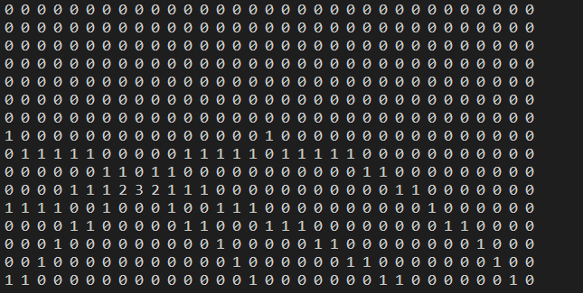
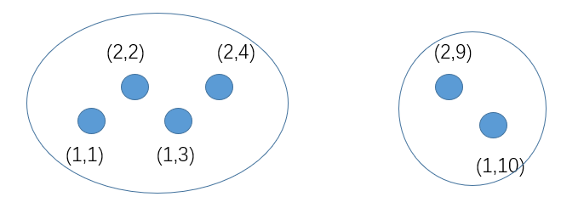
软件触发方案研究
窗口化去噪 + 广度优先遍历聚类
霍夫变换
它通过参数空间曲线交点来判断实际空间中各点的关系。
窗口化去噪：看一个点周围是否有x个点。
广度优先遍历聚类：满足一定距离条件视为一簇。
根据交点有几个曲线经过即可判断有几个点在同一个圆上，且圆的参数是根据交点位置值求出。
13

Slide 15
中国科学院高能物理研究所 Institute of High Energy Physics, CAS
谢谢大家

